Slide 1


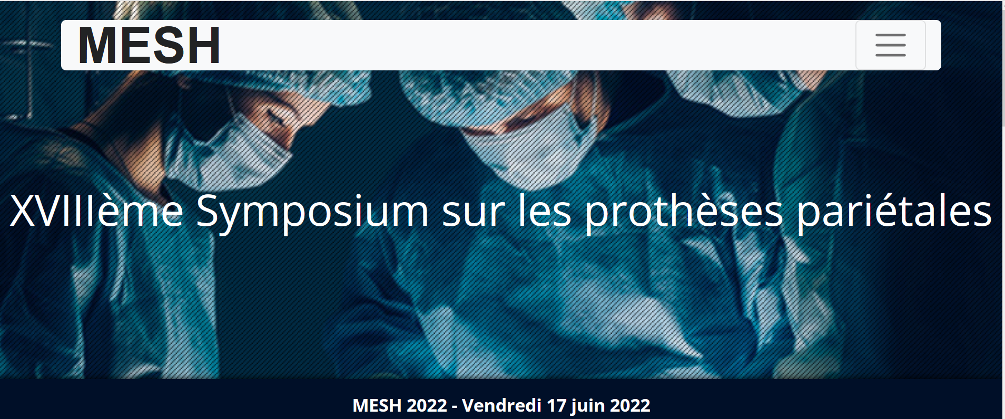
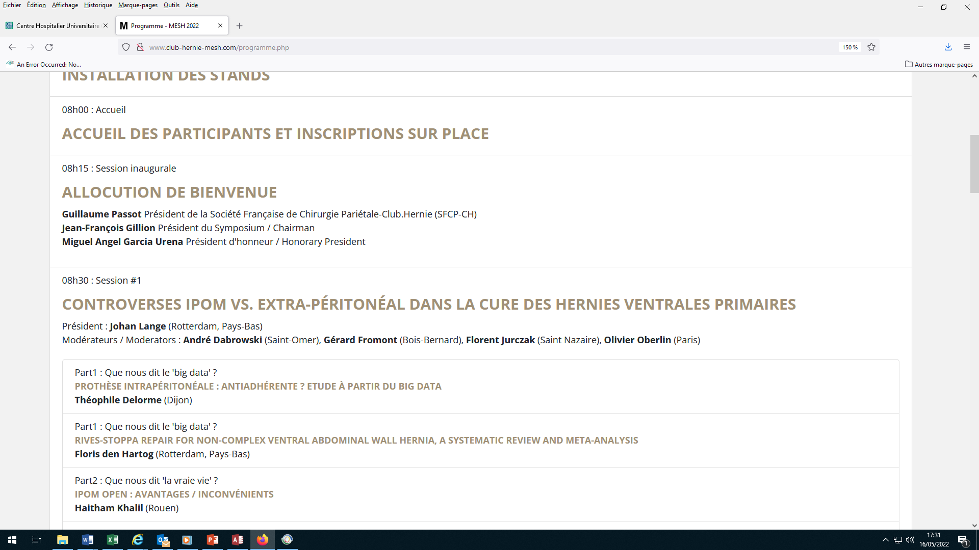
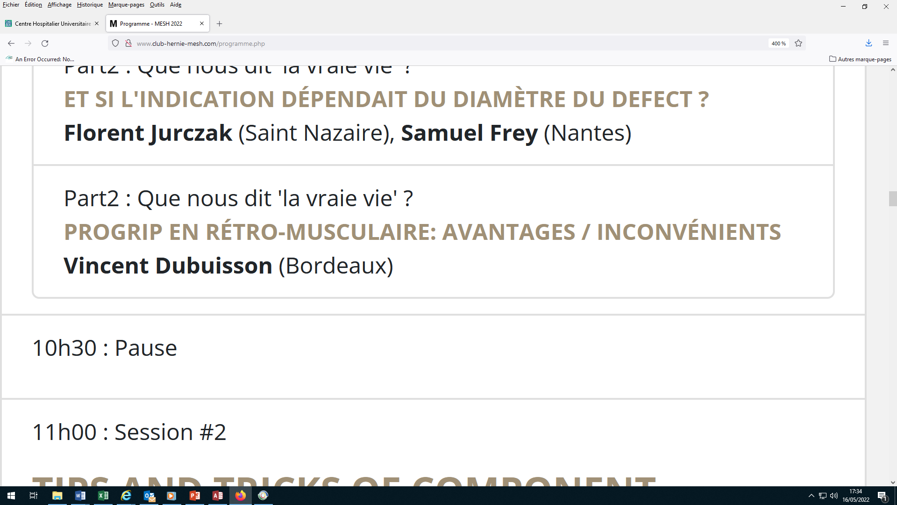

Dr V. Dubuisson
vincent.dubuisson@chu-bordeaux.fr

Slide 2
CONFLITS D’INTERET

Slide 3
PROGRIP ?
RENFORT AUTO FIXANT
SEMI RESORBABLE LIGHTWEIGHT
MACROPOREUX

Slide 4
PROGRIP ?
RENFORT AUTO FIXANT
SEMI RESORBABLE LIGHTWEIGHT
MACROPOREUX
PEU DE SHRINKAGE
INCORPORATION
FIXATION
INFLAMMATION
TAILLE MAX 15x30 cm
Hollinsky C - J Am Coll Surg 2009
Gruber-Blum S - Hernia 2014
Benito-Martinez S - Hernia 2022

Slide 5
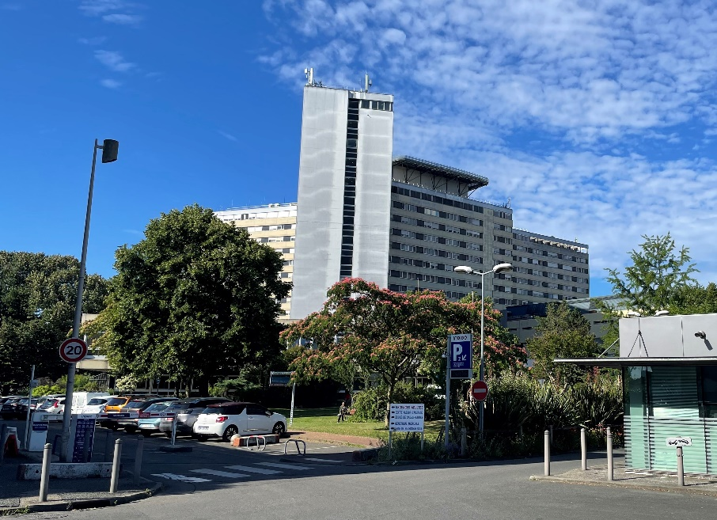
QUE ME DIT MA VRAIE VIE ?

Slide 6
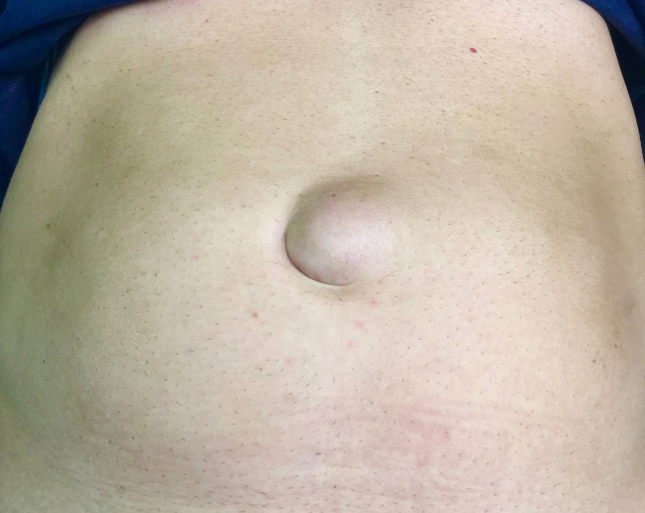
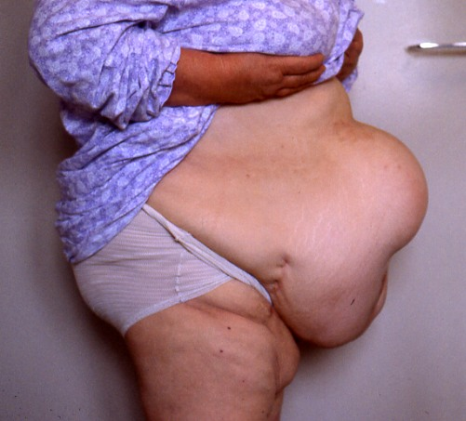
QUE ME DIT MA VRAIE VIE ?
LES PETITES HERNIES FONT LES GROSSES EVENTRATIONS

Slide 7
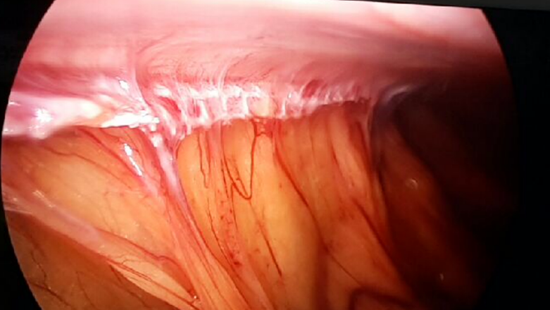

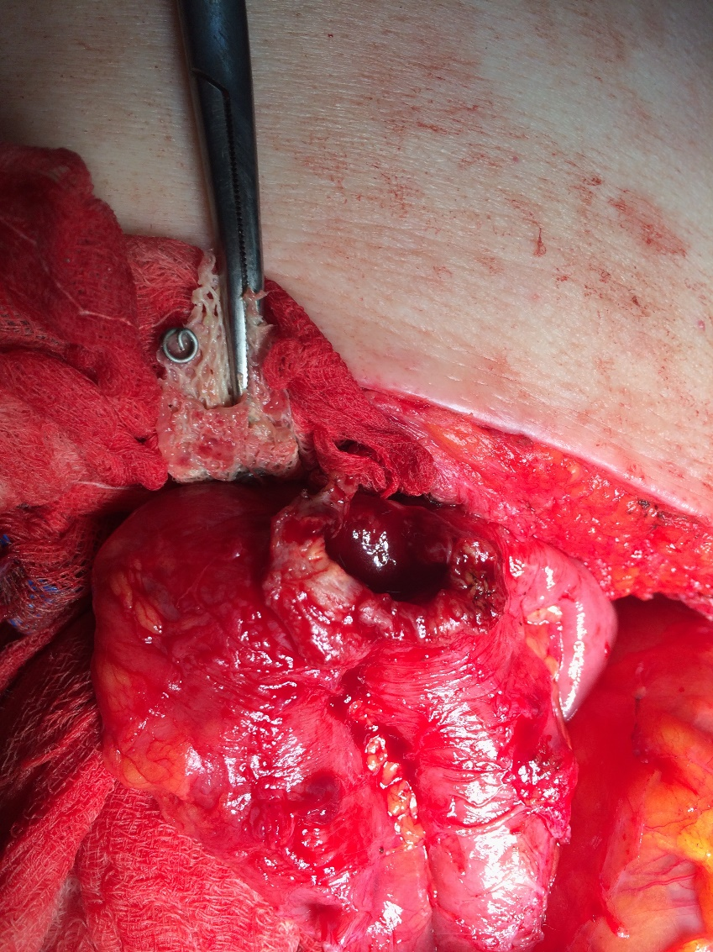
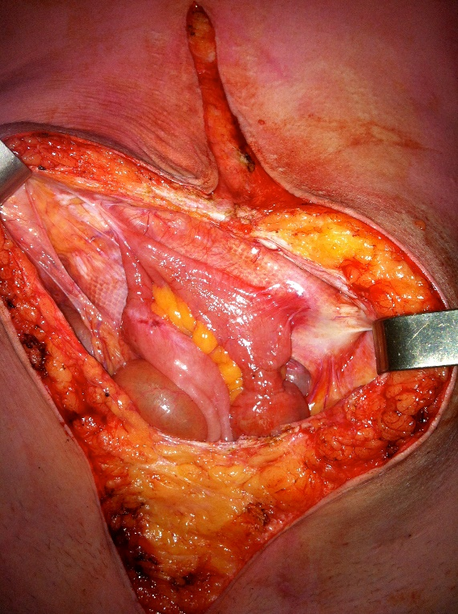
QUE ME DIT MA VRAIE VIE ?
LES PROTHESES INTRA PERITONEALES

Slide 8
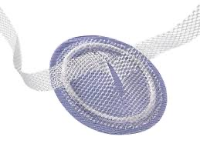
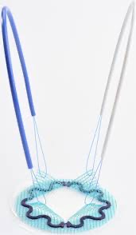
TRAITER LES HERNIES VENTRALES
LES PROTHESES INTRA PERITONEALES
« Ventral Patch » PRE PERITONEAL
Henriksen NA- Br J Surg 2020

Slide 9
TRAITER LES HERNIES VENTRALES
LES PROTHESES INTRA PERITONEALES
« Ventral Patch » PRE PERITONEAL

Slide 10
TRAITER LES HERNIES VENTRALES
LES PROTHESES INTRA PERITONEALES
« Ventral Patch » PRE PERITONEAL

Slide 11

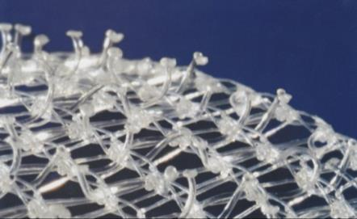
PROGRIP
AUTO FIXATION

Slide 12
PROGRIP
AUTO FIXATION
- RAPIDITE ?
- DOULEUR ?
- EFFICACITE ?
Hopson SB - Int J Surg 2015
Kroese LF - Int J Surg 2017
Bueno-Lledo J - Int J Surg Case Rep 2017

Slide 13
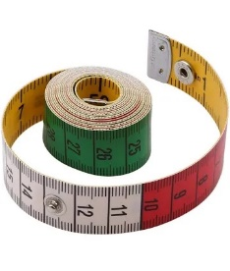
PROGRIP
AUTO FIXATION
PERSONNALISÉ

Slide 14

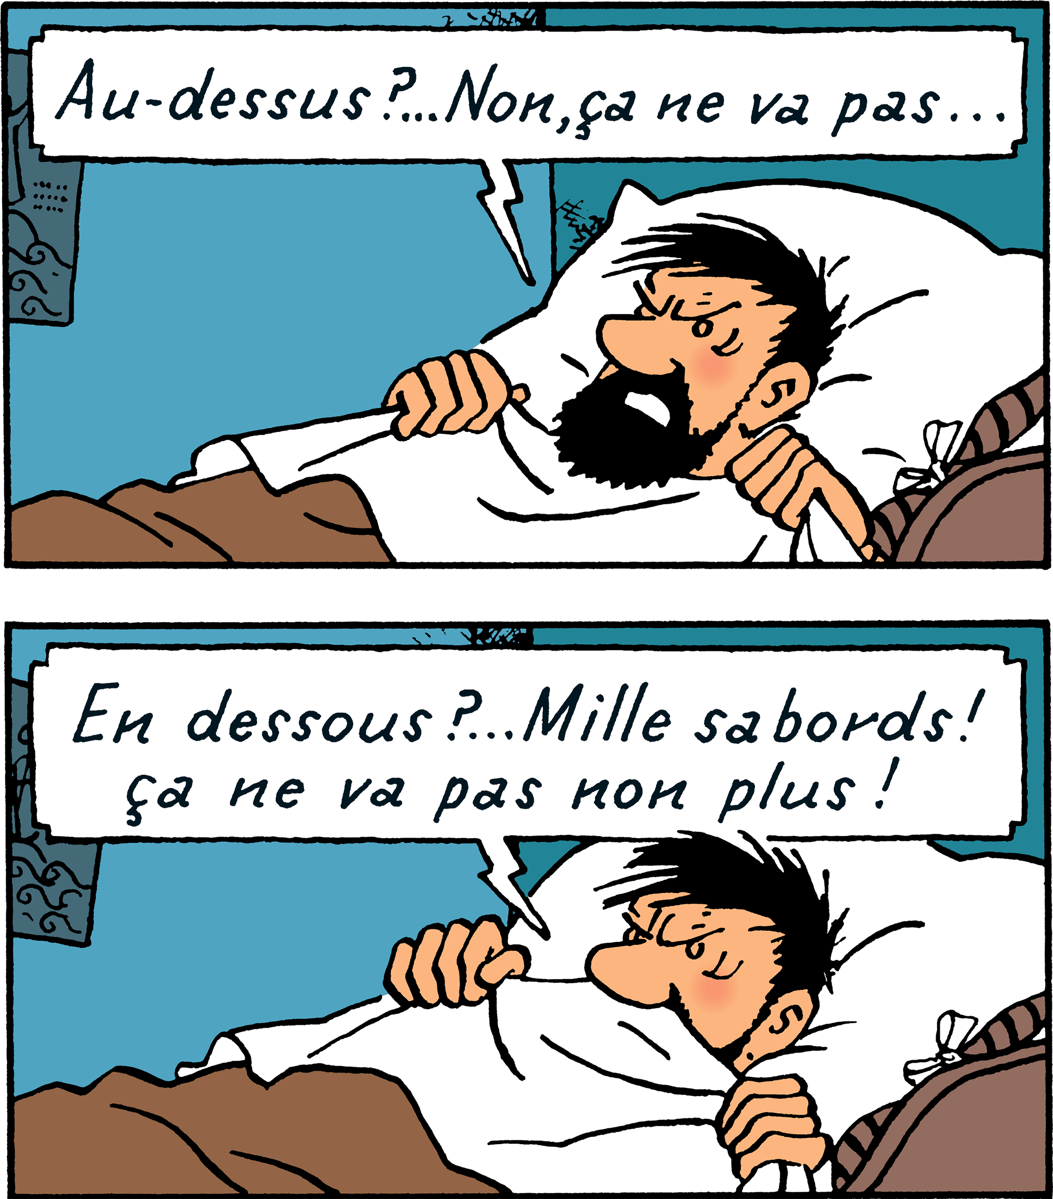
PROGRIP
AUTO FIXATION
- LES PICOTS …
PERSONNALISÉ ?
- TAILLE MAX 15x30 cm

Slide 15
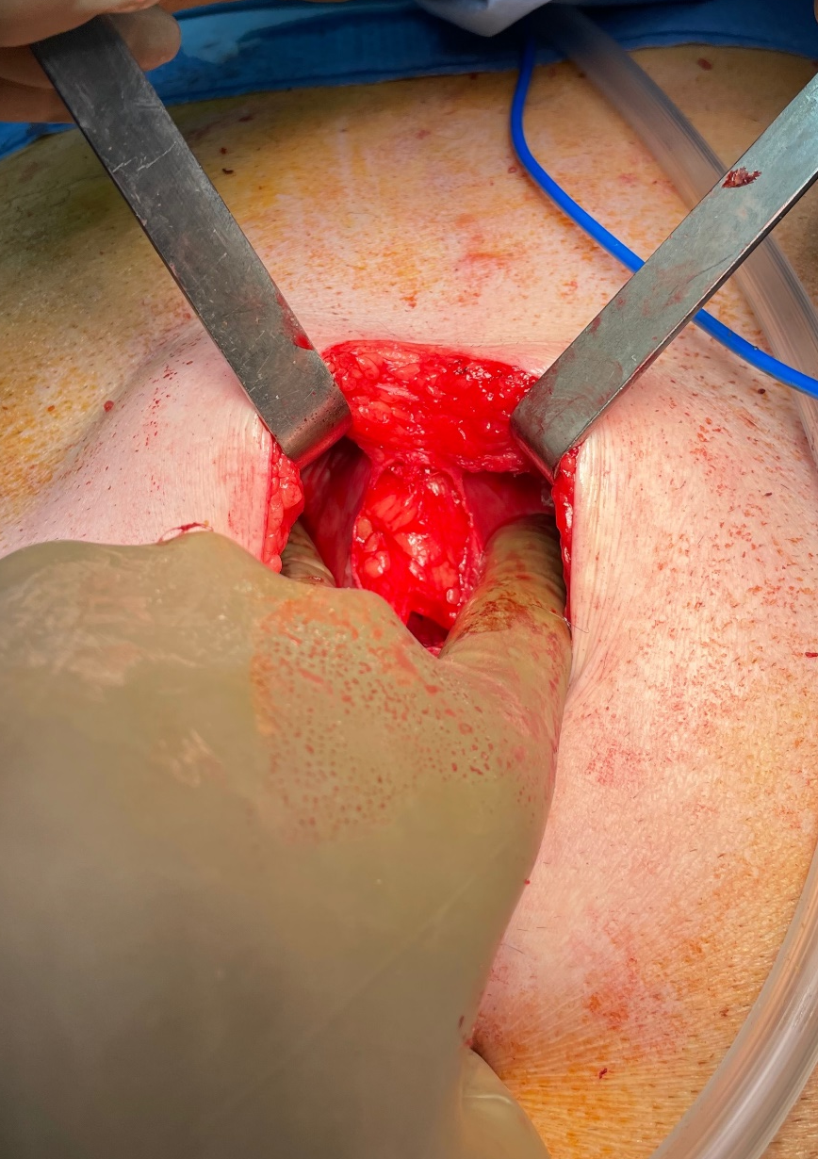
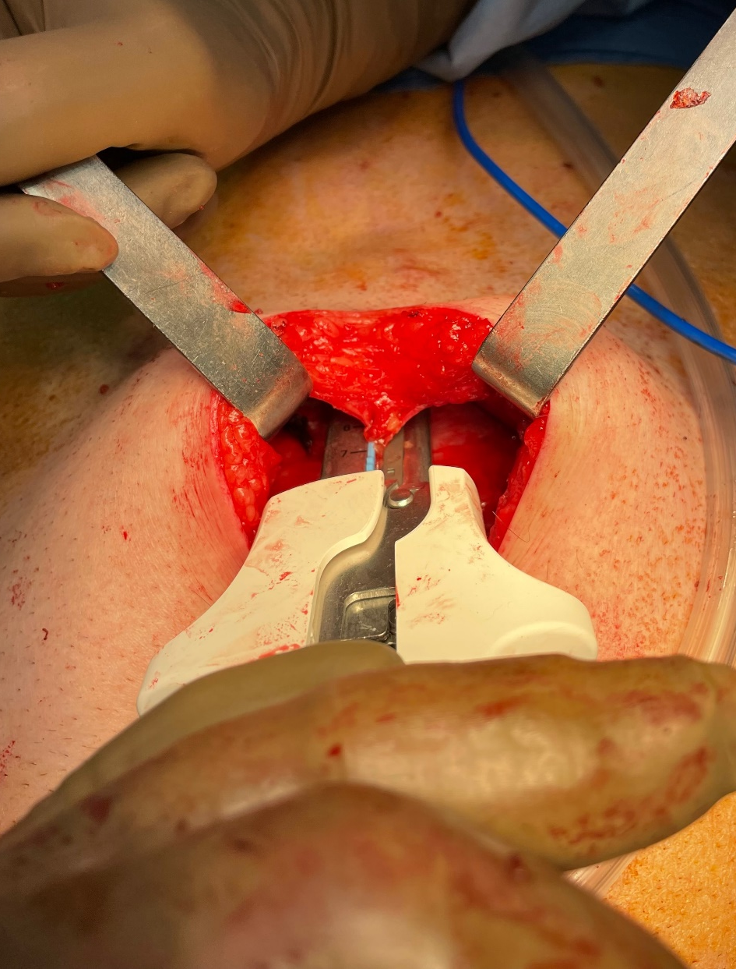
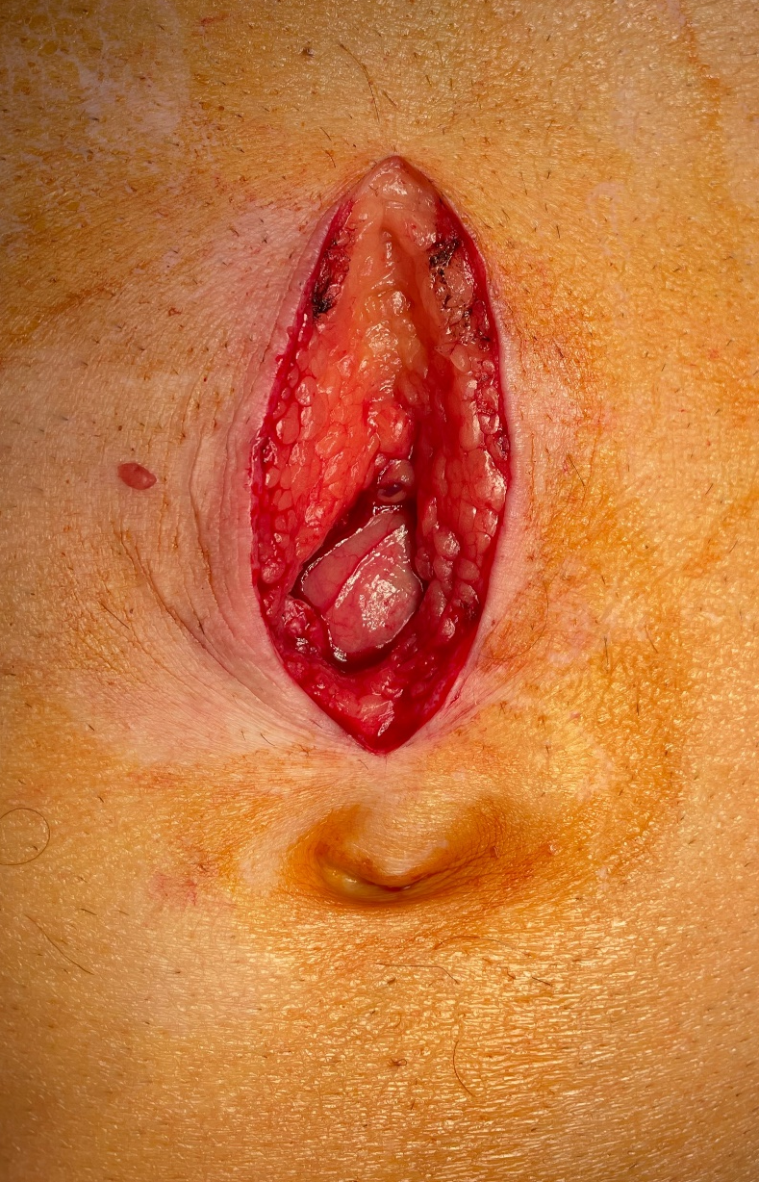
MINI INVASIF ?

Slide 16
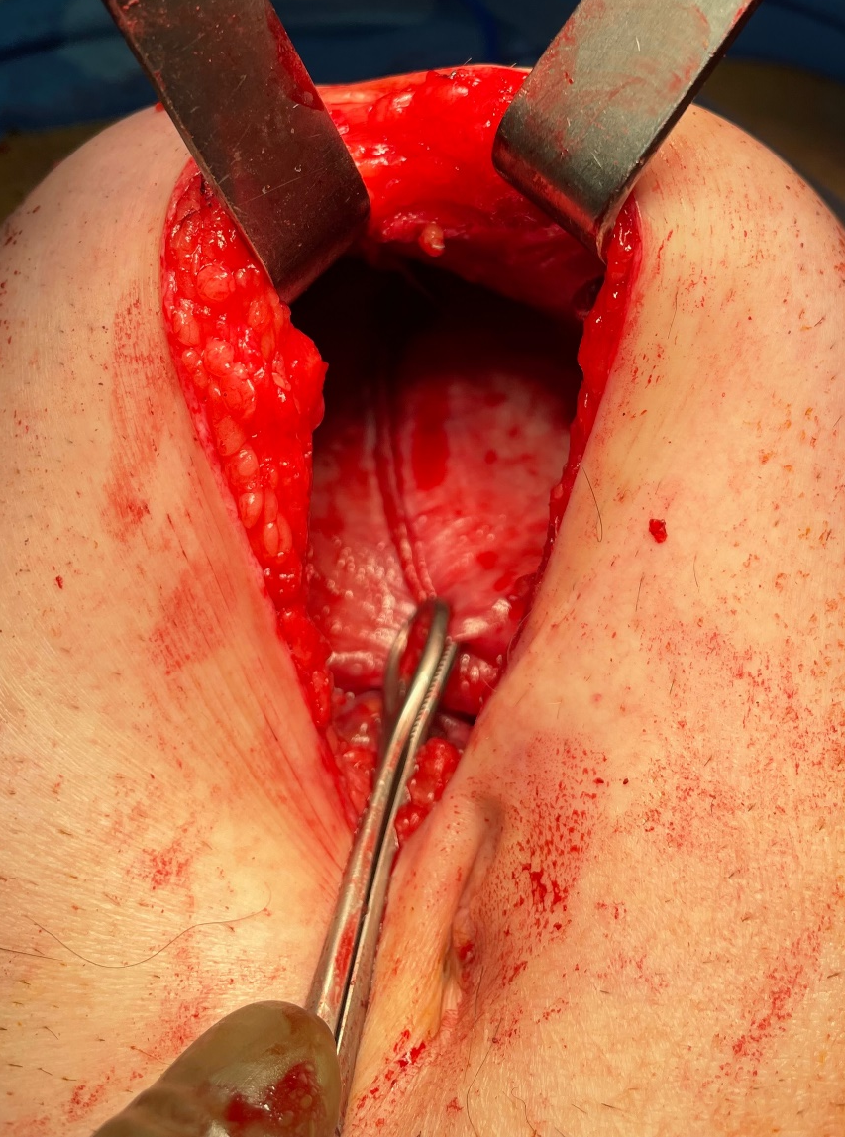
MINI INVASIF ?

Slide 17
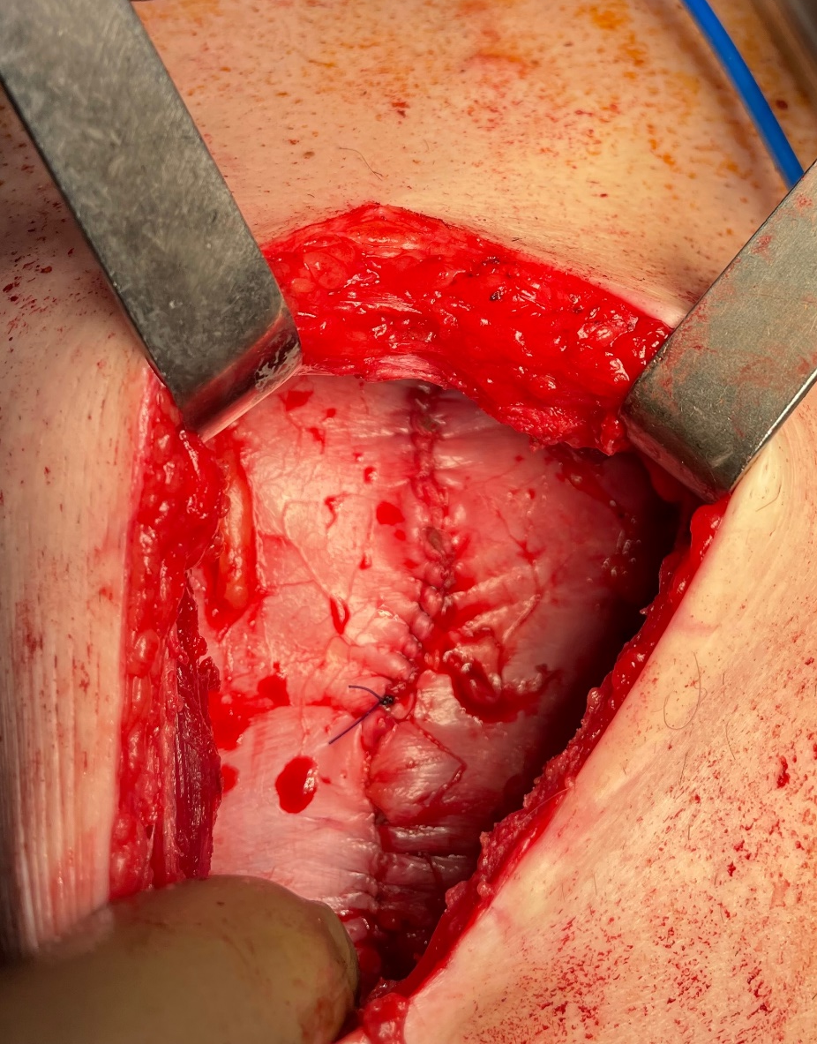
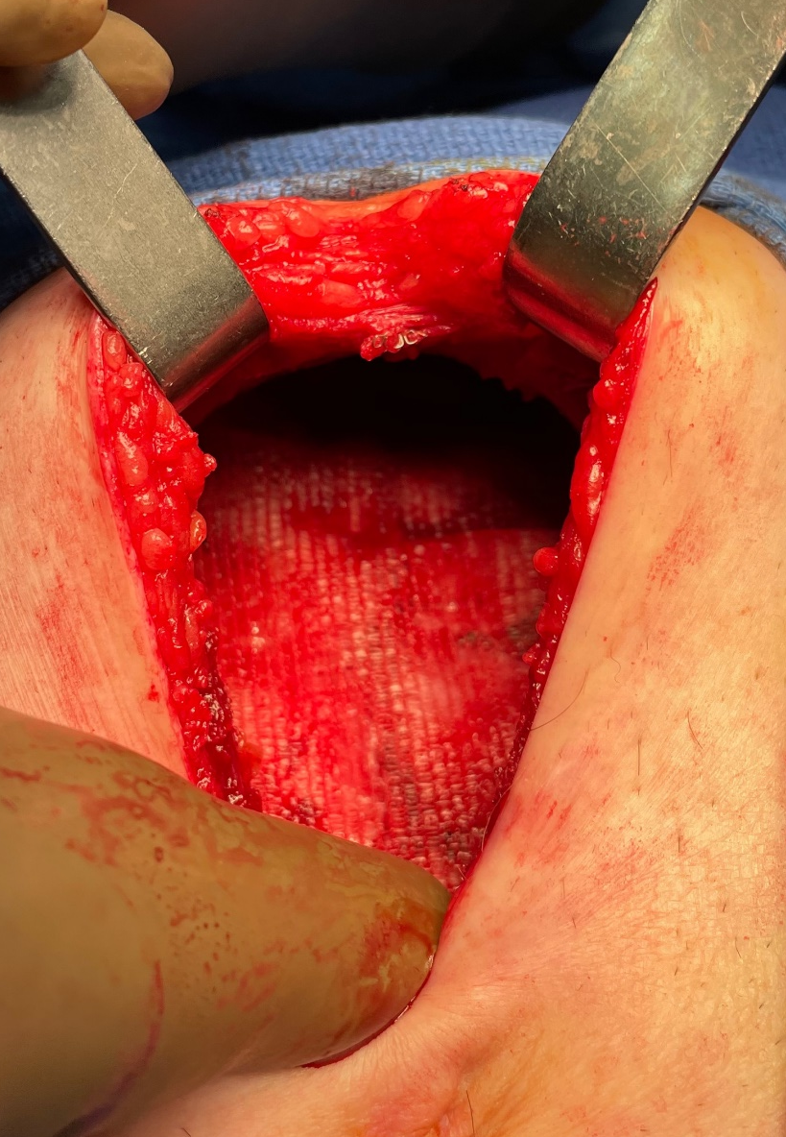
MINI INVASIF ?

Slide 18
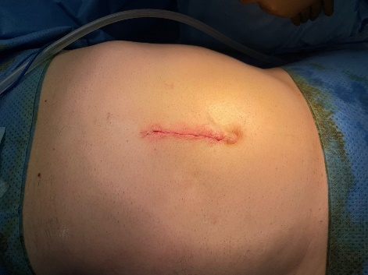
RESULTATS PROGRIP
Fév 2016 – mars 2022
14 PATIENTS
11 HV + diastasis / 1 HO / 1 HLB / 1 MIXTE
5 Agrafées (Déc 2020) - 2 Ambus
Defect Médian 25 mm / Moyen 31 mm (Extrêmes 12 – 70)
3 COMPLICATIONS : 2 Dindo 1 – 1 Dindo 3b
Suivi moyen 17,8 mois - médian 12,2 mois ( Ext 1,7 / 76 mois)
RECIDIVE : 0

Slide 19
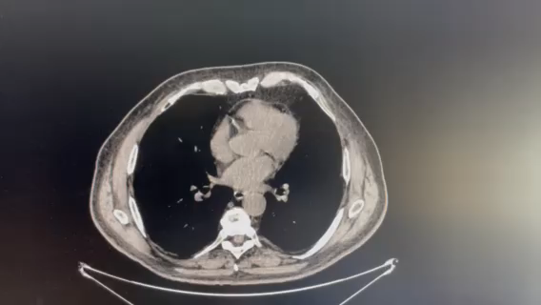
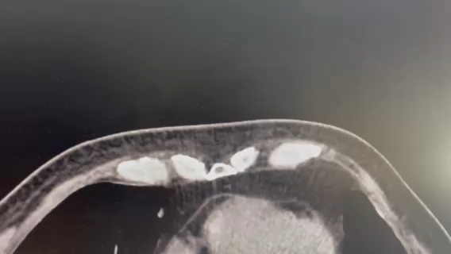
RESULTATS

Slide 20
QUE RETENIR ?
EXTRA PERITONEAL
FACILE
ADAPTABLE
  HERNIE MULTIFOCALE / HERNIE + DIASTASIS
AMBU
FIABLE ?

Slide 21
Dr V. Dubuisson
vincent.dubuisson@chu-bordeaux.fr

